Slide 1
TẬP ĐỌC

Slide 2
7
THẾ GIỚI TRONG MẮT EM
Bài
7
HOA PHƯỢNG

Slide 3
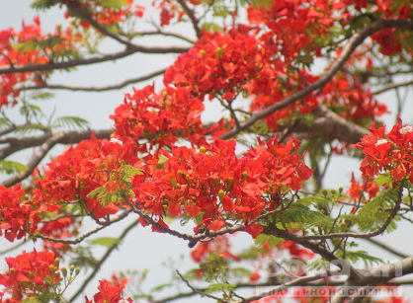
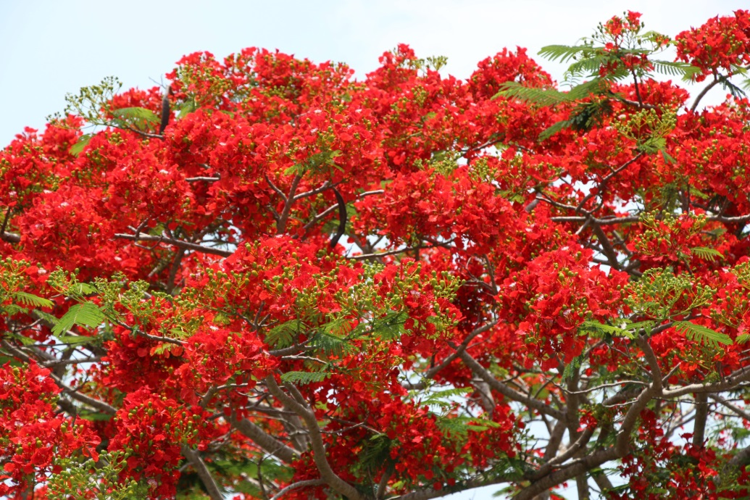
1
Quan sát tranh và cho biết
a. Tranh vẽ hoa gì?
b. Em biết gì về loài hoa này?

Slide 4
2
Đọc
Hoa phượng
Hôm qua còn lấm tấm
Chen lẫn màu lá xanh
Sáng nay bừng lửa thẫm
Rừng rực cháy trên cành.
Hay đêm qua không ngủ
Chị gió quạt cho cây?
Hay mặt trời ủ lửa
Cho hoa bừng hôm nay?
- Bà ơi! Sao mà nhanh!
Phượng nở nghìn mắt lửa,
Cả dãy phố nhà mình,
Một trời hoa phượng đỏ.
Lê Huy Hoà

Slide 5
lấm tấm
1
chen lẫn
Luyện đọc
2
rừng rực
3
nở
4
mắt lửa
5

Slide 6
Hoa phượng
1
3
Hôm qua còn lấm tấm
Chen lẫn màu lá xanh
Sáng nay bừng lửa thẫm
Rừng rực cháy trên cành.
Hay đêm qua không ngủ
Chị gió quạt cho cây?
Hay mặt trời ủ lửa
Cho hoa bừng hôm nay?
Lê Huy Hoà
2
- Bà ơi! Sao mà nhanh!
Phượng nở nghìn mắt lửa,
Cả dãy phố nhà mình,
Một trời hoa phượng đỏ.
Notes:
Đọc nối tiếp câu, khổ thơ

Slide 7
01
lấm tấm
GIẢI NGHĨA TỪ
Nở ít, xuất hiện rải rác trên cành lá.
Bừng
02
Nở rộ, nở rất nhanh và nhiều.
Rừng rực cháy
03
Hoa phượng như những ngọn lửa.

Slide 8
Hoa phượng
Hôm qua còn lấm tấm
Chen lẫn màu lá xanh
Sáng nay bừng lửa thẫm
Rừng rực cháy trên cành.
Hay đêm qua không ngủ
Chị gió quạt cho cây?
Hay mặt trời ủ lửa
Cho hoa bừng hôm nay?
- Bà ơi! Sao mà nhanh!
Phượng nở nghìn mắt lửa,
Cả dãy phố nhà mình,
Một trời hoa phượng đỏ.
Lê Huy Hoà
Notes:
Đọc thi đua

Slide 9
3
Tìm tiếng cùng vần với mỗi tiếng xanh, lửa, cây
01
nhanh
01
mưa
01
mây
xanh
lửa
cây
cành
02
02
02
xưa
xây
03
lạnh
03
ngựa
03
sấy
ánh
sửa
vậy
04
04
04
hè
Notes:
GV HDHS phát hiện ra các vần trong mỗi tiếng để HS tìm tiếng dễ hơn

Slide 10
4
Trả lời câu hỏi
Hoa phượng
Hôm qua còn lấm tấm
Chen lẫn màu lá xanh
Sáng nay bừng lửa thẫm
Rừng rực cháy trên cành.
Hay đêm qua không ngủ
Chị gió quạt cho cây?
Hay mặt trời ủ lửa
Cho hoa bừng hôm nay?
Bà ơi! Sao mà nhanh!
Phượng nở nghìn mắt lửa,
Cả dãy phố nhà mình,
Một trời hoa phượng đỏ.
Lê Huy Hoà
Notes:
Gọi HS đọc lại bài

Slide 11
Những câu thơ nào cho biết hoa phượng nở rất nhiều?
Sáng nay bừng lửa thẫm
Rừng rực cháy trên cành.
Phượng nở nghìn mắt lửa,
Một trời hoa phượng đỏ.

Slide 12
Trong bài thơ, cây phượng được trồng ở đâu?
Cây phượng được trồng ở phố.

Slide 13
Theo bạn nhỏ, chị gió và mặt trời đã làm gì giúp cây phượng nở hoa?
Chị gió cả đêm qua không ngủ để quạt cho cây phượng.
Mặt trời ủ lửa cho phượng nở hoa.

Slide 14
Chúng ta nên làm gì để bảo vệ cây và hoa nơi công cộng?

Slide 15
5
Học thuộc lòng khổ thơ đầu
Hôm qua còn lấm tấm
Chen lẫn màu lá xanh
Sáng nay bừng lửa thẫm
Rừng rực cháy trên cành.
Bà ơi! Sao mà nhanh!
Phượng nở nghìn mắt lửa,
Cả dãy phố nhà mình,
Một trời hoa phượng đỏ.

Slide 16
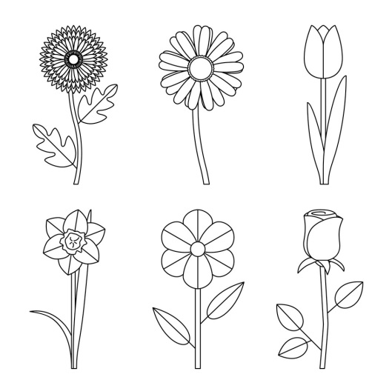
6
Vẽ một loài hoa và nói về bức tranh em vẽ

